Slide 3
묵도

Slide 4
찬송
25장

Slide 5
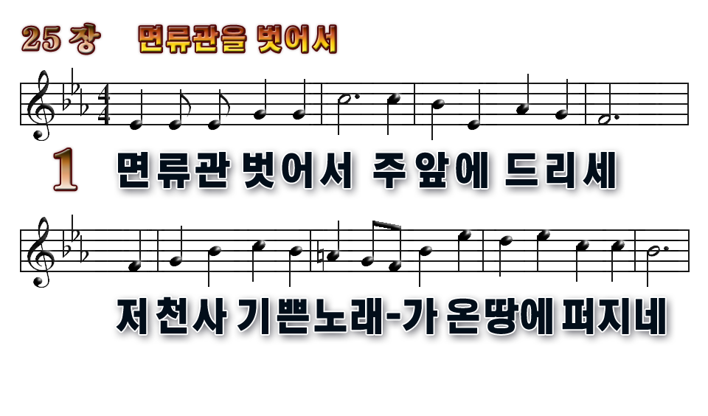

Slide 6
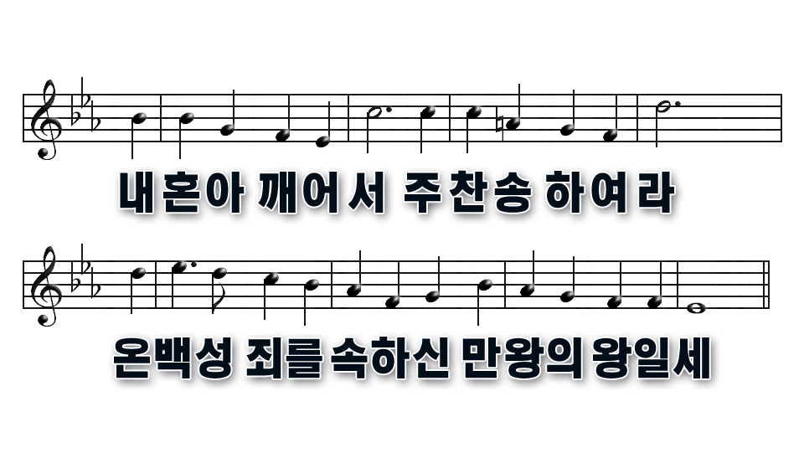

Slide 7
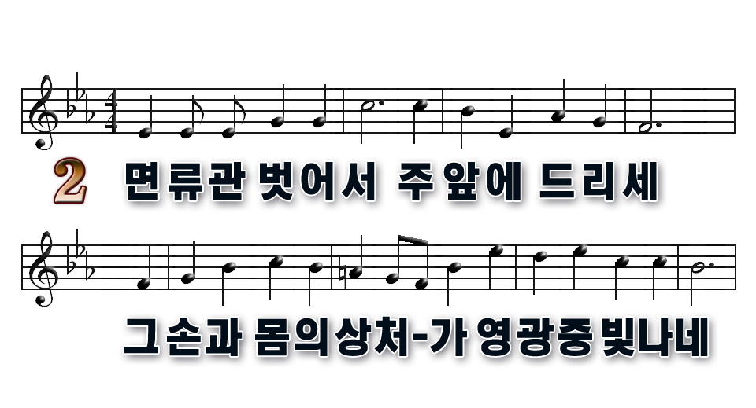

Slide 8
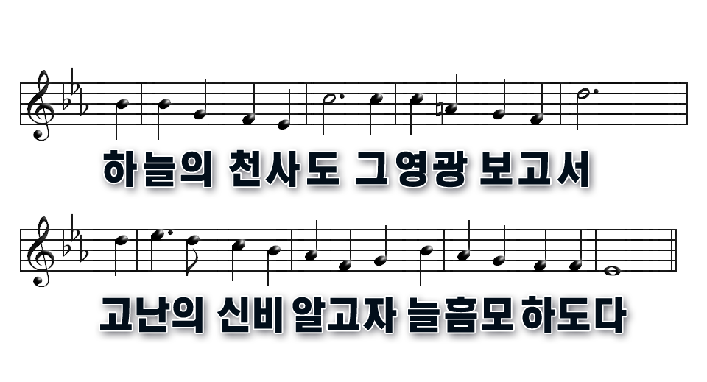

Slide 9


Slide 10
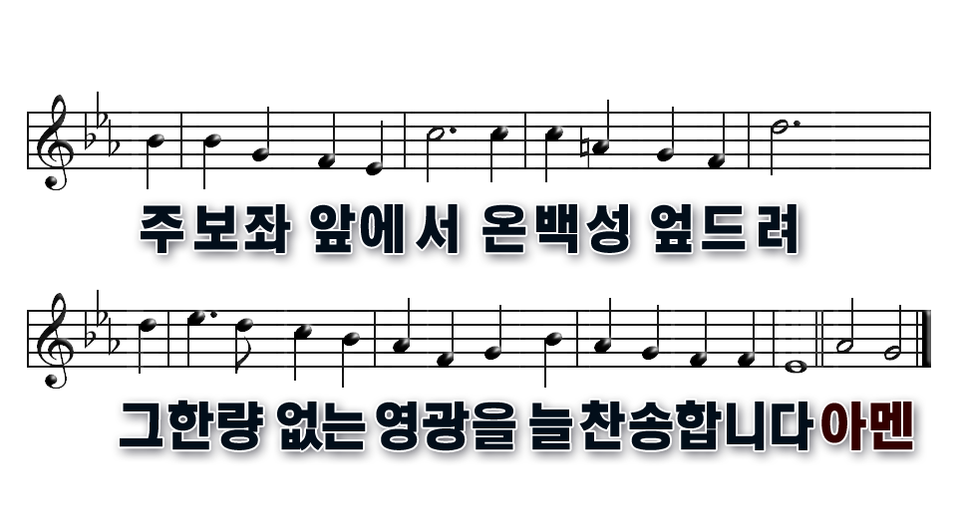

Slide 11
기도
윤상임 집사님

Slide 12
성경
역대상 1장 1 – 54절

Slide 13



1
2
3
4
5
6
7
8
9
10
11
12
13
14
15
16
17
18
19
20
21
22
23
24
25
26
27
28
29
30
31
32
33
34
35
36
37
38
39
40
41
42
43
44
45
46
47
48
49
50
51
52
53
54

Slide 14

1
2
3
4
5
6
7
8
9
10
11
12
13
14
15
16
17
18
19
20
21
22
23
24
25
26
27
28
29
30
31
32
33
34
35
36
37
38
39
40
41
42
43
44
45
46
47
48
49
50
51
52
53
54

Slide 15

1
2
3
4
5
6
7
8
9
10
11
12
13
14
15
16
17
18
19
20
21
22
23
24
25
26
27
28
29
30
31
32
33
34
35
36
37
38
39
40
41
42
43
44
45
46
47
48
49
50
51
52
53
54

Slide 16

1
2
3
4
5
6
7
8
9
10
11
12
13
14
15
16
17
18
19
20
21
22
23
24
25
26
27
28
29
30
31
32
33
34
35
36
37
38
39
40
41
42
43
44
45
46
47
48
49
50
51
52
53
54

Slide 17

1
2
3
4
5
6
7
8
9
10
11
12
13
14
15
16
17
18
19
20
21
22
23
24
25
26
27
28
29
30
31
32
33
34
35
36
37
38
39
40
41
42
43
44
45
46
47
48
49
50
51
52
53
54

Slide 18

1
2
3
4
5
6
7
8
9
10
11
12
13
14
15
16
17
18
19
20
21
22
23
24
25
26
27
28
29
30
31
32
33
34
35
36
37
38
39
40
41
42
43
44
45
46
47
48
49
50
51
52
53
54

Slide 19

1
2
3
4
5
6
7
8
9
10
11
12
13
14
15
16
17
18
19
20
21
22
23
24
25
26
27
28
29
30
31
32
33
34
35
36
37
38
39
40
41
42
43
44
45
46
47
48
49
50
51
52
53
54

Slide 20

1
2
3
4
5
6
7
8
9
10
11
12
13
14
15
16
17
18
19
20
21
22
23
24
25
26
27
28
29
30
31
32
33
34
35
36
37
38
39
40
41
42
43
44
45
46
47
48
49
50
51
52
53
54

Slide 21

1
2
3
4
5
6
7
8
9
10
11
12
13
14
15
16
17
18
19
20
21
22
23
24
25
26
27
28
29
30
31
32
33
34
35
36
37
38
39
40
41
42
43
44
45
46
47
48
49
50
51
52
53
54

Slide 22

1
2
3
4
5
6
7
8
9
10
11
12
13
14
15
16
17
18
19
20
21
22
23
24
25
26
27
28
29
30
31
32
33
34
35
36
37
38
39
40
41
42
43
44
45
46
47
48
49
50
51
52
53
54

Slide 23

1
2
3
4
5
6
7
8
9
10
11
12
13
14
15
16
17
18
19
20
21
22
23
24
25
26
27
28
29
30
31
32
33
34
35
36
37
38
39
40
41
42
43
44
45
46
47
48
49
50
51
52
53
54

Slide 24

1
2
3
4
5
6
7
8
9
10
11
12
13
14
15
16
17
18
19
20
21
22
23
24
25
26
27
28
29
30
31
32
33
34
35
36
37
38
39
40
41
42
43
44
45
46
47
48
49
50
51
52
53
54

Slide 25

1
2
3
4
5
6
7
8
9
10
11
12
13
14
15
16
17
18
19
20
21
22
23
24
25
26
27
28
29
30
31
32
33
34
35
36
37
38
39
40
41
42
43
44
45
46
47
48
49
50
51
52
53
54

Slide 26

1
2
3
4
5
6
7
8
9
10
11
12
13
14
15
16
17
18
19
20
21
22
23
24
25
26
27
28
29
30
31
32
33
34
35
36
37
38
39
40
41
42
43
44
45
46
47
48
49
50
51
52
53
54

Slide 27

1
2
3
4
5
6
7
8
9
10
11
12
13
14
15
16
17
18
19
20
21
22
23
24
25
26
27
28
29
30
31
32
33
34
35
36
37
38
39
40
41
42
43
44
45
46
47
48
49
50
51
52
53
54

Slide 28

1
2
3
4
5
6
7
8
9
10
11
12
13
14
15
16
17
18
19
20
21
22
23
24
25
26
27
28
29
30
31
32
33
34
35
36
37
38
39
40
41
42
43
44
45
46
47
48
49
50
51
52
53
54

Slide 29

1
2
3
4
5
6
7
8
9
10
11
12
13
14
15
16
17
18
19
20
21
22
23
24
25
26
27
28
29
30
31
32
33
34
35
36
37
38
39
40
41
42
43
44
45
46
47
48
49
50
51
52
53
54

Slide 30

1
2
3
4
5
6
7
8
9
10
11
12
13
14
15
16
17
18
19
20
21
22
23
24
25
26
27
28
29
30
31
32
33
34
35
36
37
38
39
40
41
42
43
44
45
46
47
48
49
50
51
52
53
54

Slide 31

1
2
3
4
5
6
7
8
9
10
11
12
13
14
15
16
17
18
19
20
21
22
23
24
25
26
27
28
29
30
31
32
33
34
35
36
37
38
39
40
41
42
43
44
45
46
47
48
49
50
51
52
53
54

Slide 32

1
2
3
4
5
6
7
8
9
10
11
12
13
14
15
16
17
18
19
20
21
22
23
24
25
26
27
28
29
30
31
32
33
34
35
36
37
38
39
40
41
42
43
44
45
46
47
48
49
50
51
52
53
54

Slide 33

1
2
3
4
5
6
7
8
9
10
11
12
13
14
15
16
17
18
19
20
21
22
23
24
25
26
27
28
29
30
31
32
33
34
35
36
37
38
39
40
41
42
43
44
45
46
47
48
49
50
51
52
53
54

Slide 34

1
2
3
4
5
6
7
8
9
10
11
12
13
14
15
16
17
18
19
20
21
22
23
24
25
26
27
28
29
30
31
32
33
34
35
36
37
38
39
40
41
42
43
44
45
46
47
48
49
50
51
52
53
54

Slide 35

1
2
3
4
5
6
7
8
9
10
11
12
13
14
15
16
17
18
19
20
21
22
23
24
25
26
27
28
29
30
31
32
33
34
35
36
37
38
39
40
41
42
43
44
45
46
47
48
49
50
51
52
53
54

Slide 36

1
2
3
4
5
6
7
8
9
10
11
12
13
14
15
16
17
18
19
20
21
22
23
24
25
26
27
28
29
30
31
32
33
34
35
36
37
38
39
40
41
42
43
44
45
46
47
48
49
50
51
52
53
54

Slide 37

1
2
3
4
5
6
7
8
9
10
11
12
13
14
15
16
17
18
19
20
21
22
23
24
25
26
27
28
29
30
31
32
33
34
35
36
37
38
39
40
41
42
43
44
45
46
47
48
49
50
51
52
53
54

Slide 38

1
2
3
4
5
6
7
8
9
10
11
12
13
14
15
16
17
18
19
20
21
22
23
24
25
26
27
28
29
30
31
32
33
34
35
36
37
38
39
40
41
42
43
44
45
46
47
48
49
50
51
52
53
54

Slide 39

1
2
3
4
5
6
7
8
9
10
11
12
13
14
15
16
17
18
19
20
21
22
23
24
25
26
27
28
29
30
31
32
33
34
35
36
37
38
39
40
41
42
43
44
45
46
47
48
49
50
51
52
53
54

Slide 40

1
2
3
4
5
6
7
8
9
10
11
12
13
14
15
16
17
18
19
20
21
22
23
24
25
26
27
28
29
30
31
32
33
34
35
36
37
38
39
40
41
42
43
44
45
46
47
48
49
50
51
52
53
54

Slide 41

1
2
3
4
5
6
7
8
9
10
11
12
13
14
15
16
17
18
19
20
21
22
23
24
25
26
27
28
29
30
31
32
33
34
35
36
37
38
39
40
41
42
43
44
45
46
47
48
49
50
51
52
53
54

Slide 42

1
2
3
4
5
6
7
8
9
10
11
12
13
14
15
16
17
18
19
20
21
22
23
24
25
26
27
28
29
30
31
32
33
34
35
36
37
38
39
40
41
42
43
44
45
46
47
48
49
50
51
52
53
54

Slide 43

1
2
3
4
5
6
7
8
9
10
11
12
13
14
15
16
17
18
19
20
21
22
23
24
25
26
27
28
29
30
31
32
33
34
35
36
37
38
39
40
41
42
43
44
45
46
47
48
49
50
51
52
53
54

Slide 44

1
2
3
4
5
6
7
8
9
10
11
12
13
14
15
16
17
18
19
20
21
22
23
24
25
26
27
28
29
30
31
32
33
34
35
36
37
38
39
40
41
42
43
44
45
46
47
48
49
50
51
52
53
54

Slide 45

1
2
3
4
5
6
7
8
9
10
11
12
13
14
15
16
17
18
19
20
21
22
23
24
25
26
27
28
29
30
31
32
33
34
35
36
37
38
39
40
41
42
43
44
45
46
47
48
49
50
51
52
53
54

Slide 46

1
2
3
4
5
6
7
8
9
10
11
12
13
14
15
16
17
18
19
20
21
22
23
24
25
26
27
28
29
30
31
32
33
34
35
36
37
38
39
40
41
42
43
44
45
46
47
48
49
50
51
52
53
54

Slide 47

1
2
3
4
5
6
7
8
9
10
11
12
13
14
15
16
17
18
19
20
21
22
23
24
25
26
27
28
29
30
31
32
33
34
35
36
37
38
39
40
41
42
43
44
45
46
47
48
49
50
51
52
53
54

Slide 48

1
2
3
4
5
6
7
8
9
10
11
12
13
14
15
16
17
18
19
20
21
22
23
24
25
26
27
28
29
30
31
32
33
34
35
36
37
38
39
40
41
42
43
44
45
46
47
48
49
50
51
52
53
54

Slide 49

1
2
3
4
5
6
7
8
9
10
11
12
13
14
15
16
17
18
19
20
21
22
23
24
25
26
27
28
29
30
31
32
33
34
35
36
37
38
39
40
41
42
43
44
45
46
47
48
49
50
51
52
53
54

Slide 50

1
2
3
4
5
6
7
8
9
10
11
12
13
14
15
16
17
18
19
20
21
22
23
24
25
26
27
28
29
30
31
32
33
34
35
36
37
38
39
40
41
42
43
44
45
46
47
48
49
50
51
52
53
54

Slide 51

1
2
3
4
5
6
7
8
9
10
11
12
13
14
15
16
17
18
19
20
21
22
23
24
25
26
27
28
29
30
31
32
33
34
35
36
37
38
39
40
41
42
43
44
45
46
47
48
49
50
51
52
53
54

Slide 52

1
2
3
4
5
6
7
8
9
10
11
12
13
14
15
16
17
18
19
20
21
22
23
24
25
26
27
28
29
30
31
32
33
34
35
36
37
38
39
40
41
42
43
44
45
46
47
48
49
50
51
52
53
54

Slide 53

1
2
3
4
5
6
7
8
9
10
11
12
13
14
15
16
17
18
19
20
21
22
23
24
25
26
27
28
29
30
31
32
33
34
35
36
37
38
39
40
41
42
43
44
45
46
47
48
49
50
51
52
53
54

Slide 54

1
2
3
4
5
6
7
8
9
10
11
12
13
14
15
16
17
18
19
20
21
22
23
24
25
26
27
28
29
30
31
32
33
34
35
36
37
38
39
40
41
42
43
44
45
46
47
48
49
50
51
52
53
54

Slide 55
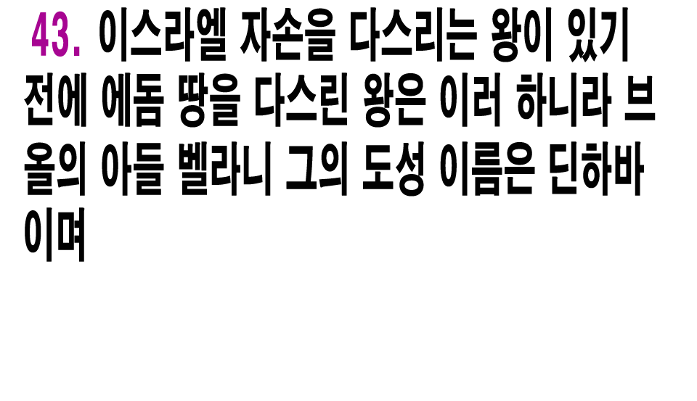
1
2
3
4
5
6
7
8
9
10
11
12
13
14
15
16
17
18
19
20
21
22
23
24
25
26
27
28
29
30
31
32
33
34
35
36
37
38
39
40
41
42
43
44
45
46
47
48
49
50
51
52
53
54

Slide 56

1
2
3
4
5
6
7
8
9
10
11
12
13
14
15
16
17
18
19
20
21
22
23
24
25
26
27
28
29
30
31
32
33
34
35
36
37
38
39
40
41
42
43
44
45
46
47
48
49
50
51
52
53
54

Slide 57

1
2
3
4
5
6
7
8
9
10
11
12
13
14
15
16
17
18
19
20
21
22
23
24
25
26
27
28
29
30
31
32
33
34
35
36
37
38
39
40
41
42
43
44
45
46
47
48
49
50
51
52
53
54

Slide 58
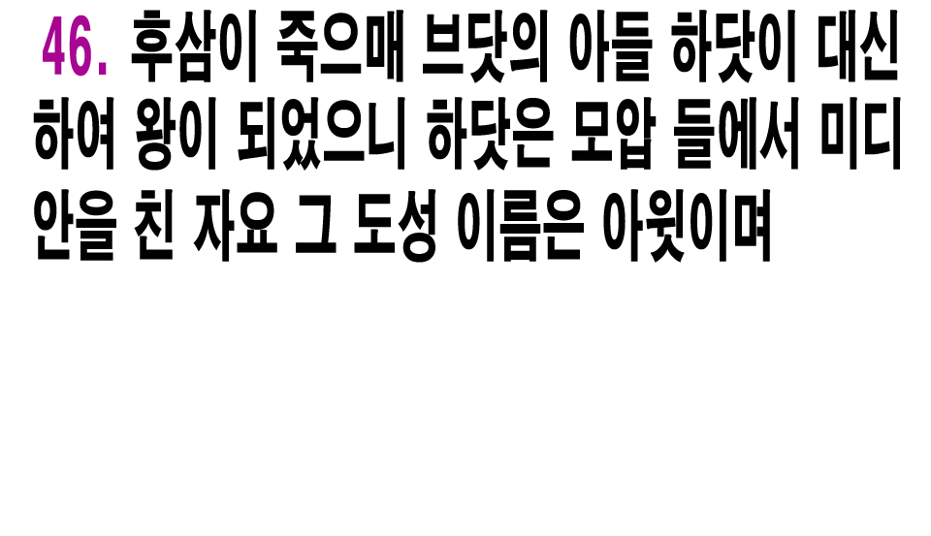
1
2
3
4
5
6
7
8
9
10
11
12
13
14
15
16
17
18
19
20
21
22
23
24
25
26
27
28
29
30
31
32
33
34
35
36
37
38
39
40
41
42
43
44
45
46
47
48
49
50
51
52
53
54

Slide 59

1
2
3
4
5
6
7
8
9
10
11
12
13
14
15
16
17
18
19
20
21
22
23
24
25
26
27
28
29
30
31
32
33
34
35
36
37
38
39
40
41
42
43
44
45
46
47
48
49
50
51
52
53
54

Slide 60

1
2
3
4
5
6
7
8
9
10
11
12
13
14
15
16
17
18
19
20
21
22
23
24
25
26
27
28
29
30
31
32
33
34
35
36
37
38
39
40
41
42
43
44
45
46
47
48
49
50
51
52
53
54

Slide 61

1
2
3
4
5
6
7
8
9
10
11
12
13
14
15
16
17
18
19
20
21
22
23
24
25
26
27
28
29
30
31
32
33
34
35
36
37
38
39
40
41
42
43
44
45
46
47
48
49
50
51
52
53
54

Slide 62

1
2
3
4
5
6
7
8
9
10
11
12
13
14
15
16
17
18
19
20
21
22
23
24
25
26
27
28
29
30
31
32
33
34
35
36
37
38
39
40
41
42
43
44
45
46
47
48
49
50
51
52
53
54

Slide 63

1
2
3
4
5
6
7
8
9
10
11
12
13
14
15
16
17
18
19
20
21
22
23
24
25
26
27
28
29
30
31
32
33
34
35
36
37
38
39
40
41
42
43
44
45
46
47
48
49
50
51
52
53
54

Slide 64

1
2
3
4
5
6
7
8
9
10
11
12
13
14
15
16
17
18
19
20
21
22
23
24
25
26
27
28
29
30
31
32
33
34
35
36
37
38
39
40
41
42
43
44
45
46
47
48
49
50
51
52
53
54

Slide 65

1
2
3
4
5
6
7
8
9
10
11
12
13
14
15
16
17
18
19
20
21
22
23
24
25
26
27
28
29
30
31
32
33
34
35
36
37
38
39
40
41
42
43
44
45
46
47
48
49
50
51
52
53
54

Slide 66

1
2
3
4
5
6
7
8
9
10
11
12
13
14
15
16
17
18
19
20
21
22
23
24
25
26
27
28
29
30
31
32
33
34
35
36
37
38
39
40
41
42
43
44
45
46
47
48
49
50
51
52
53
54

Slide 67
[담임목사: 김요성]
말씀선포
[“이스라엘의 시작”]

Slide 68
찬송
210장

Slide 69

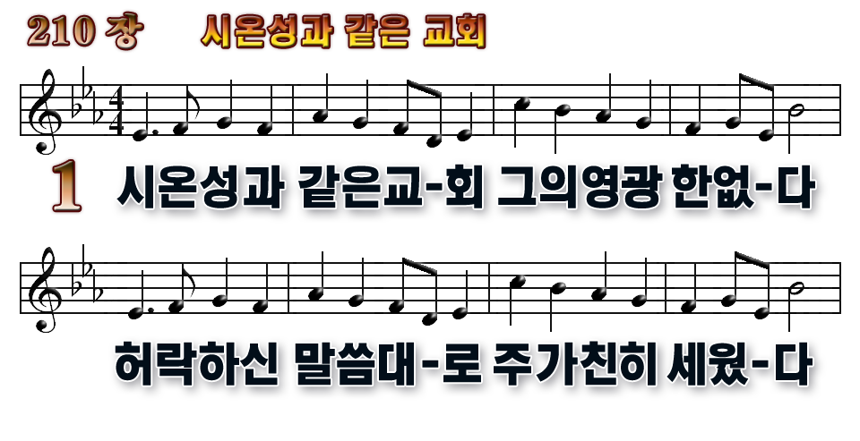

Slide 70
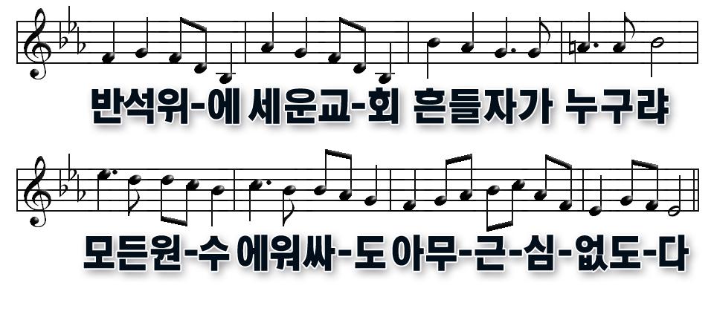

Slide 71
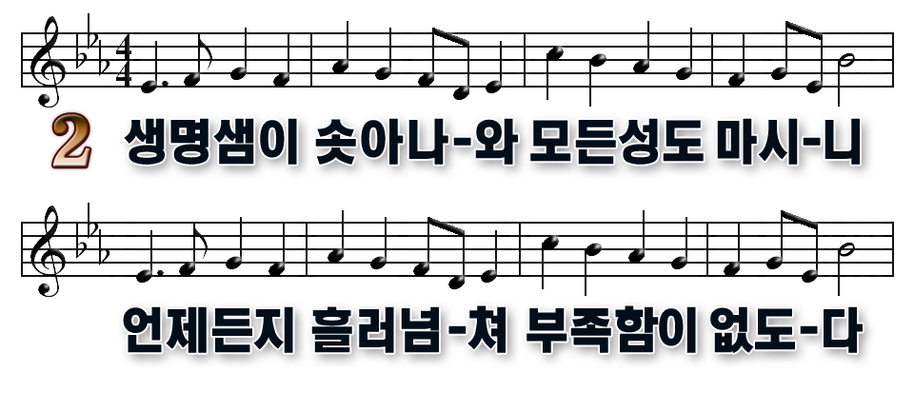

Slide 72
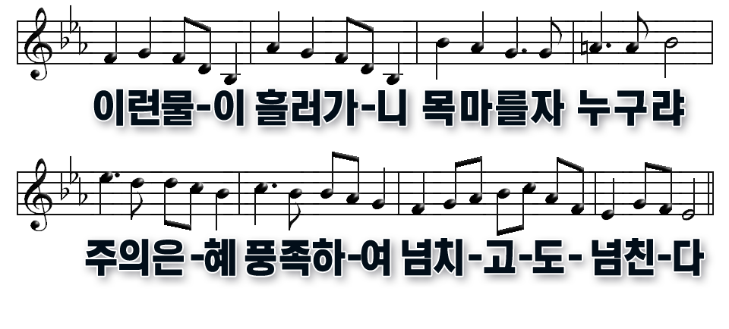

Slide 73
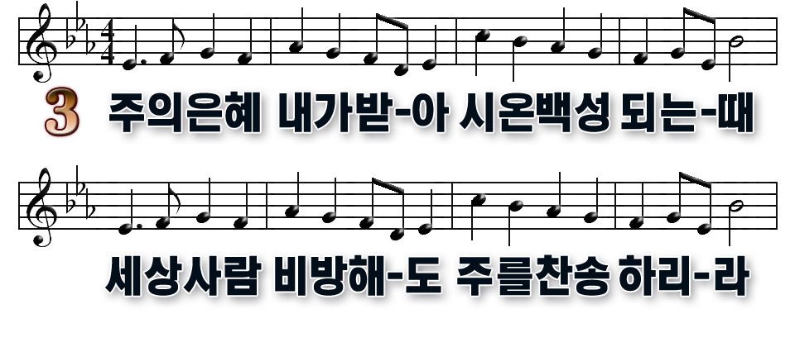

Slide 74
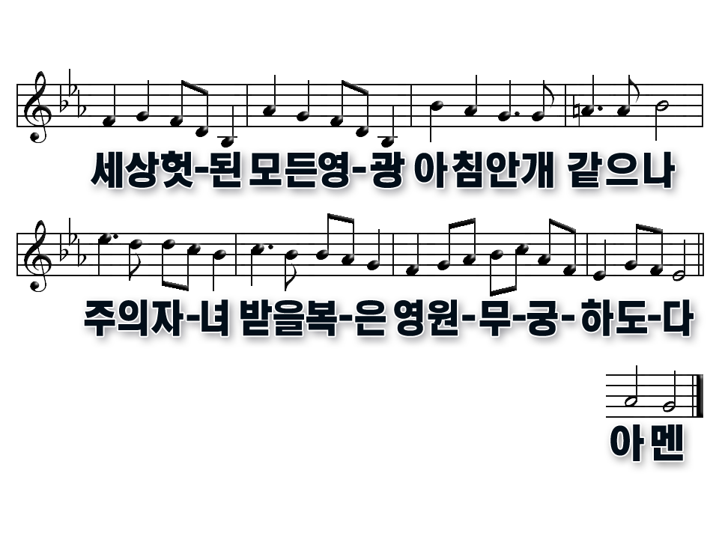

Slide 75
축복기도

